Slide 1
Spécificités du CCF en CAP
Cadre règlementaire (rappel – cf diapo 5)
Arrêté du 30 août 2019
BO n°26 du 25 Juin 2020 annexe 3

Slide 2
Synthèse épreuve sous forme de CCF
Deux situations d'évaluation (SE)
SE1/5 points1ère année de CAP
SE1est évaluée par un enseignant de biotechnologies à partir des performances indiquées dans la grille de certification des compétences en SST (grille disponible BO n°26 du 25 Juin 2020 annexe 3)
SE1 permet de valider les acquis du C8 et les compétences :
- communiquer à l'oral sur la problématique des risques professionnels, environnementaux et de santé ;
- agir face à une situation d'urgence.

Slide 3
Session CAP 2021
BO n°7 du 18 février 2021
Extrait de l’article 1 –
Pour les candidats scolaires, apprentis et de la formation professionnelle continue qui présentent l'examen [du CAP], en [CCF], l'évaluation relative au certificat de [SST], intégrée à l'épreuve de [PSE] est supprimée.
Pour le calcul de la note de [PSE] , les points afférents à la situation d'évaluation pratique et orale des gestes de secours sont neutralisés.

Slide 4
SE2/15 points 2ème année de CAP fin de formation
Sujet construit à partir d'une situation de la vie sociale, de la vie professionnelle ou d'un fait d'actualité liés aux thématiques A, C, B et/ou D .
Les questions doivent permettre au candidat d'analyser la situation donnée en mobilisant des connaissances en s'appuyant sur une documentation.
La SE2 permet d'évaluer
les acquis sur les thématiques
les compétences

Slide 5
Compétences évaluées dans le cadre de la certification
Compétences évaluées dans le cadre du programme de PSE

Slide 6
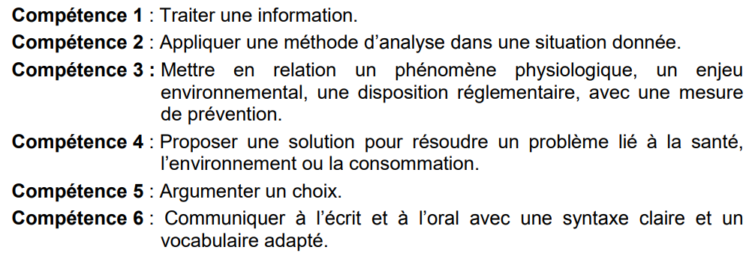
Compétences évaluées
dans le cadre de la formation

Slide 7
Compétences évaluées
dans le cadre de la certification - Appliquer une méthode d'analyse de situations données relative à des problématiques de santé, d'environnement, de la vie sociale, professionnelle ou de faits d'actualité (sauf une situation d'accident de travail) ; (C2)
Mettre en relation un phénomène physiologique, un enjeu environnemental, une disposition réglementaire, avec une mesure de prévention ; (identique C3)
Proposer une solution pour résoudre un problème lié à la santé, l'environnement ou la consommation et argumenter un choix ; (C4 C5)
Communiquer à l'écrit sur la problématique des risques professionnels, environnementaux et de santé. (C6)
(C1 transversale)

Slide 8
Répartition des points en fonction des thématiques
A : 5 à 7 points
B et/ou D : 4 à 6 points
C : 4 à 6 points (à l'exception de C8)

Slide 9
Directives académiques CCF CAP PSE session 2021
SE2 réalisée le plus tard possible afin de terminer le programme.
Un dossier CCF PSE par classe remis au DDFPT et archivé un an.
Ce dossier comprendra :
Le sujet noté sur 15 points avec son barème par question;
Le corrigé;
La grille de répartition des points par domaines et compétences (permet de vérifier la conformité du sujet);
Les copies des élèves corrigées avec éventuellement pour chaque copie la grille de notation complétée par domaine et par compétence.
La date limite de saisie des notes 21 juin.

Slide 10
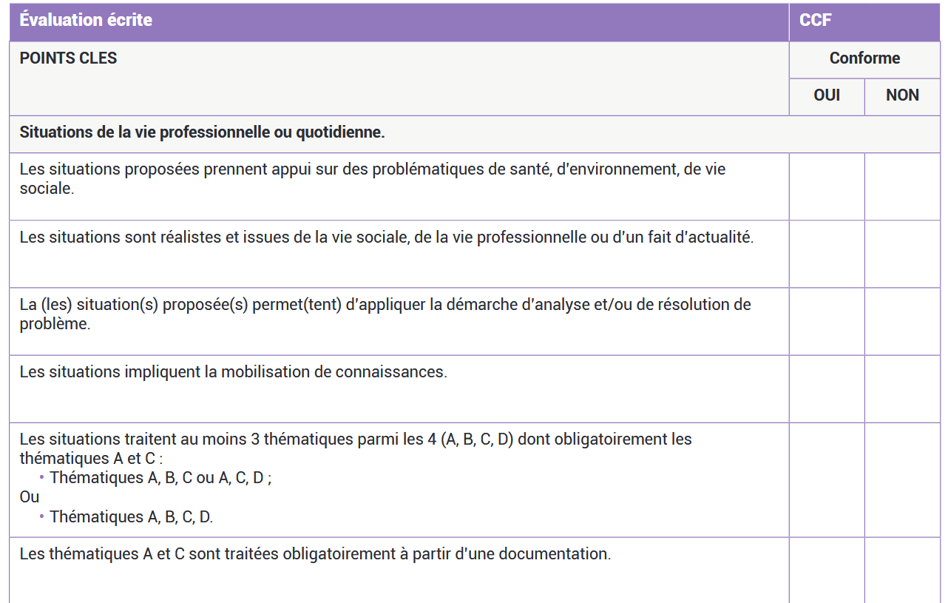

Slide 11
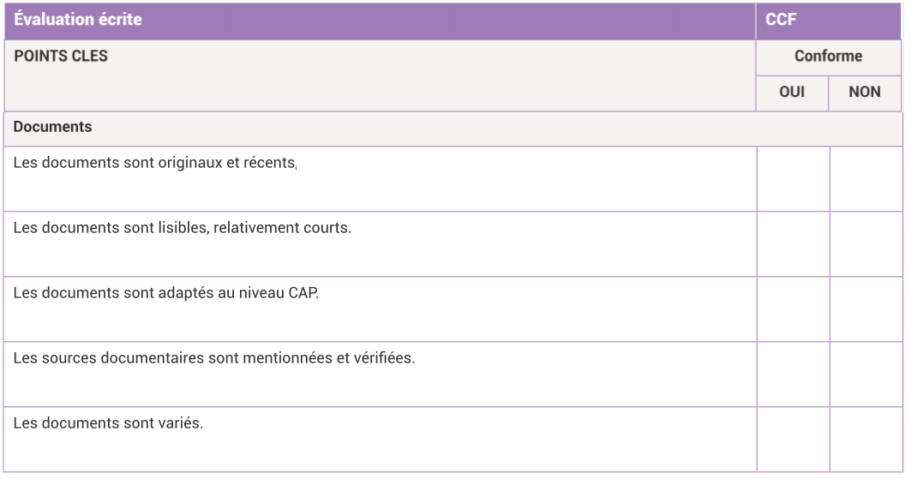

Slide 12
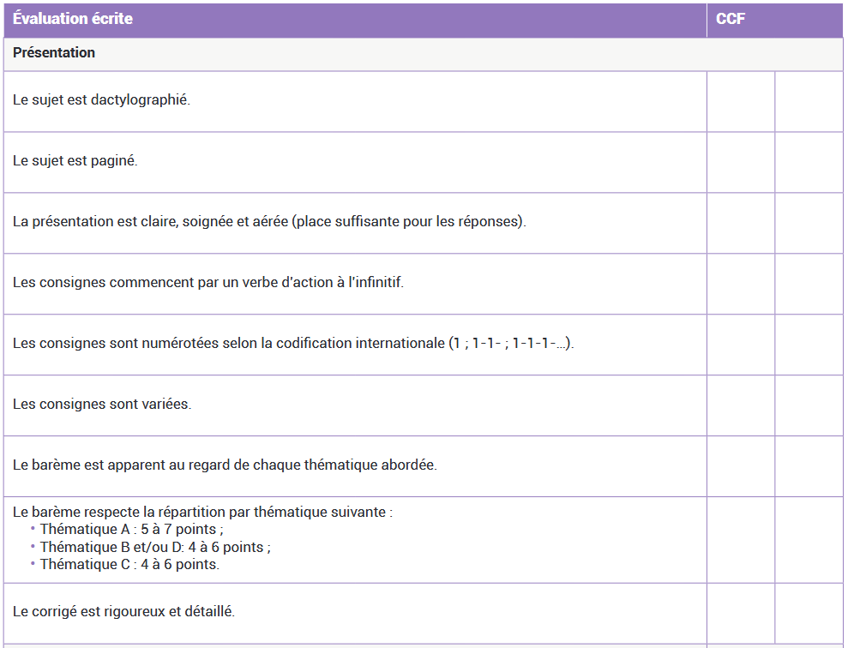

Slide 13
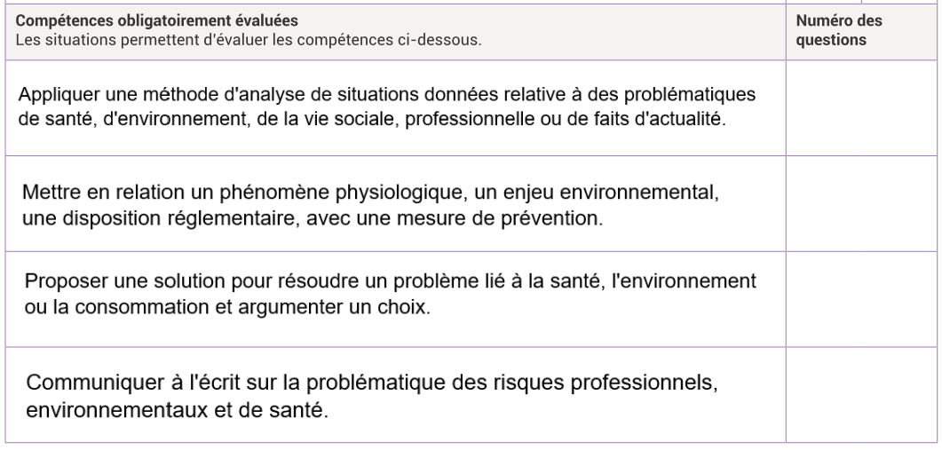

Slide 14
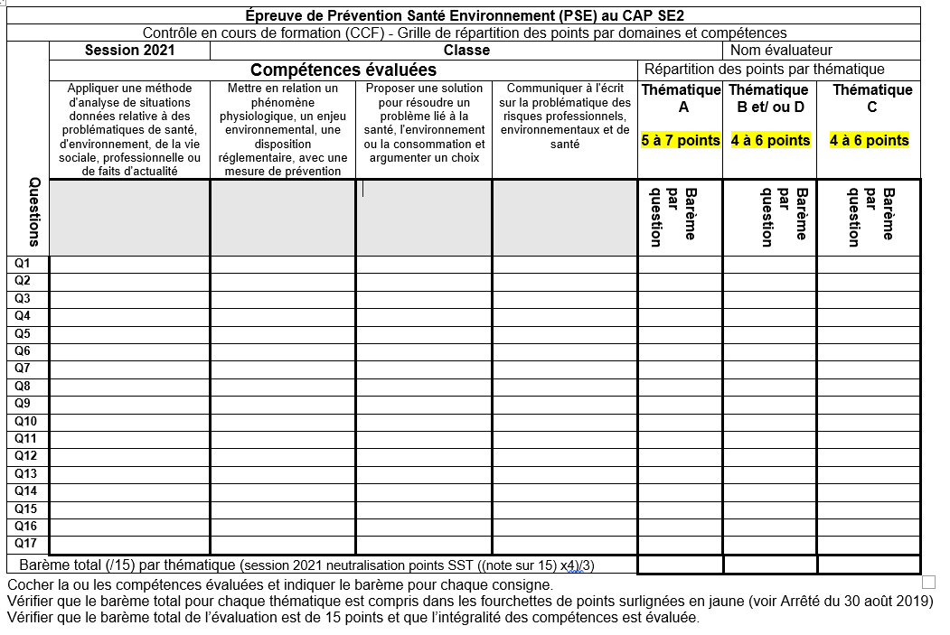

Slide 15
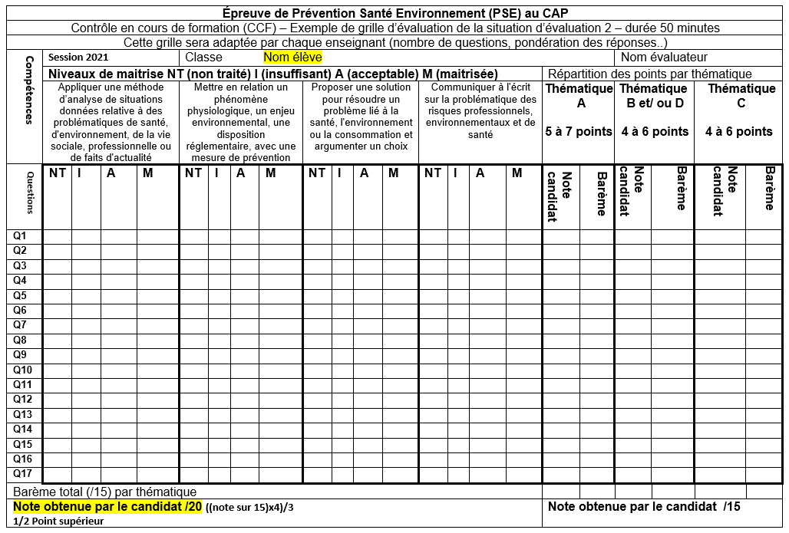

Slide 16
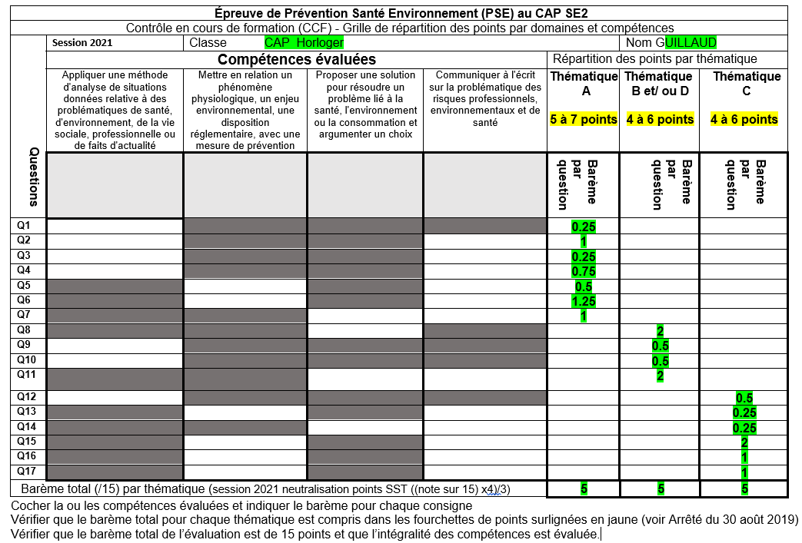

Slide 17
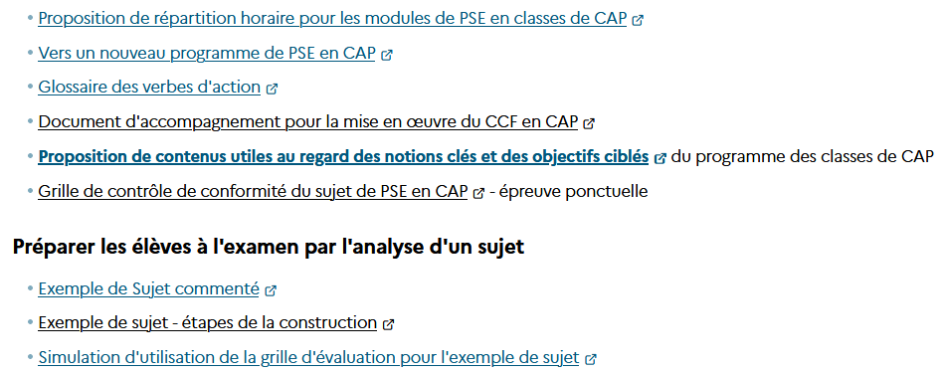
Ressources pour élaborer le sujet
A lire
Sujet proposé pour épreuve ponctuelle

